Slide 1

House Price Prediction in Python (Konut Fiyat Tahmini)
Enes Faruk Erkmen
No:220309007
Kütüphaneler: Pandas matplotlib Skitlearn

Slide 2
Features(Özellikler)
longitude (boylam): Bir evin ne kadar batıda olduğunu ölçen bir değer; daha yüksek bir değer daha batıda olduğunu gösterir.
latitude (enlem): Bir evin ne kadar kuzeyde olduğunu ölçen bir değer; daha yüksek bir değer daha kuzeyde olduğunu gösterir.
Housing Median Age (konutların ortalama yaşı): Bir bloktaki evlerin ortalama yaşı; daha düşük bir sayı daha yeni bir bina olduğunu gösterir.
Total Rooms (toplam oda sayısı): Bir bloktaki toplam oda sayısı.
Total Bedrooms (toplam yatak odası sayısı): Bir bloktaki toplam yatak odası sayısı.
population (nüfus): Bir blokta yaşayan toplam insan sayısı.
households (hane sayısı): Bir ev biriminde yaşayan bir grup insanın oluşturduğu toplam hane sayısı.
Median Income (ortalama gelir): Bir bloktaki evler için hane halkının ortalama geliri (ABD Doları cinsinden ölçülür).
Median House Value (ortalama ev değeri): Bir bloktaki evler için ortalama ev değeri (ABD Doları cinsinden ölçülür).
Ocean Proximity (okyanusa yakınlık): Evin okyanusa/denize olan konumunu belirtir.

Slide 3
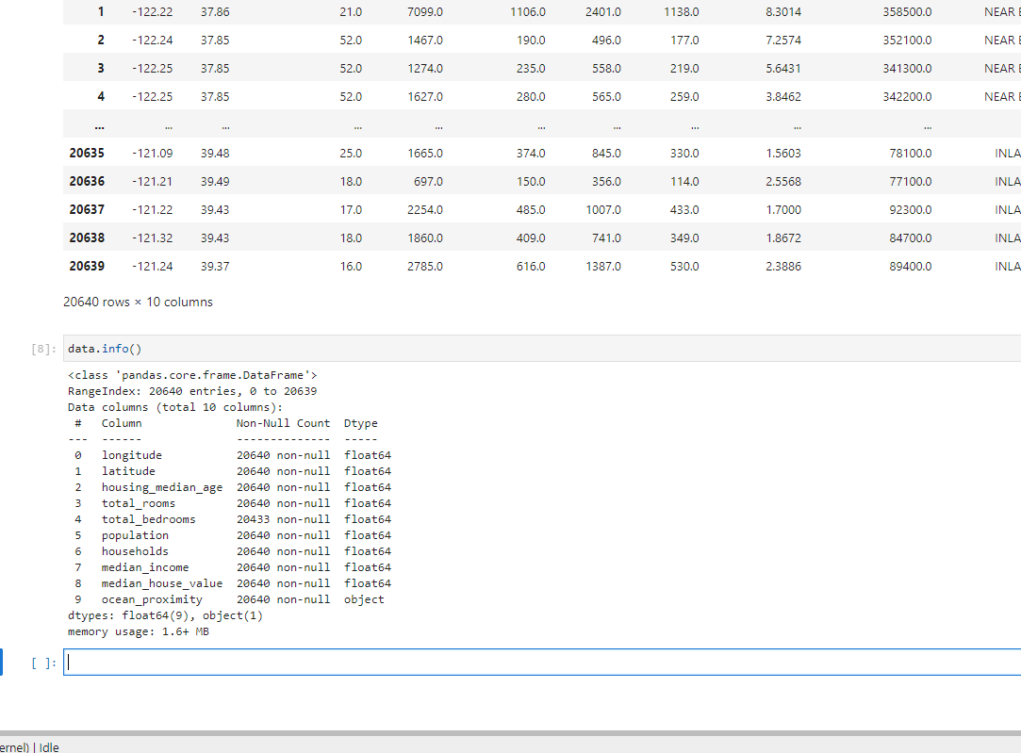

Data exploration
207 adet değer kaybı var çok olmadığı için bunları çıkarıyorum.(drop) Bu sayede tüm özellikler için değer sayıları eşitleniyor.

Slide 4
Veriyi Training(X) ve Testing(Y) olmak üzere ikiye ayırmak
Burada yapmak istediğimiz şey, veriyi bir veri kümesinde eğitmek ve bunu başka bir kümede değerlendirmek , bu nedenle tüm verilerle çalışmayacağız çünkü modelin kullanacağı bazı görünmeyen verilere ihtiyacımız var. Amaç bu verilerde iyi performans gösterip göstermediğini görmek. Verinin %20 sini model hazır olunca değerlendirmek için ayırdık.

Slide 5
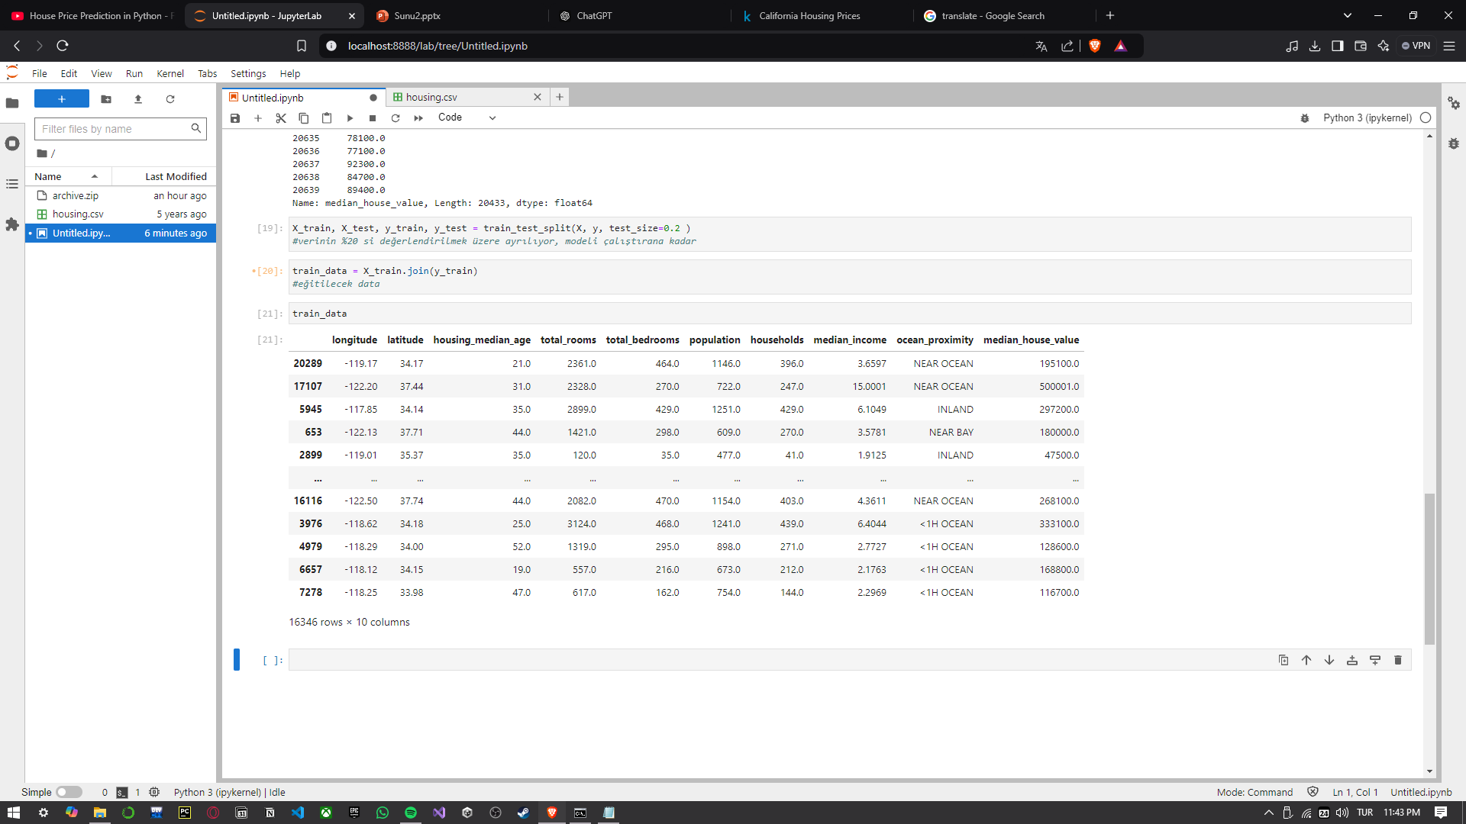
Train data

Slide 6
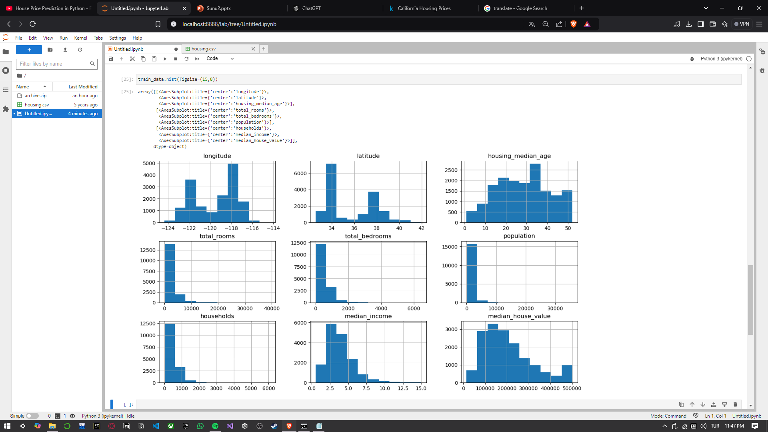
Özelliklerin dağılımları

Slide 7
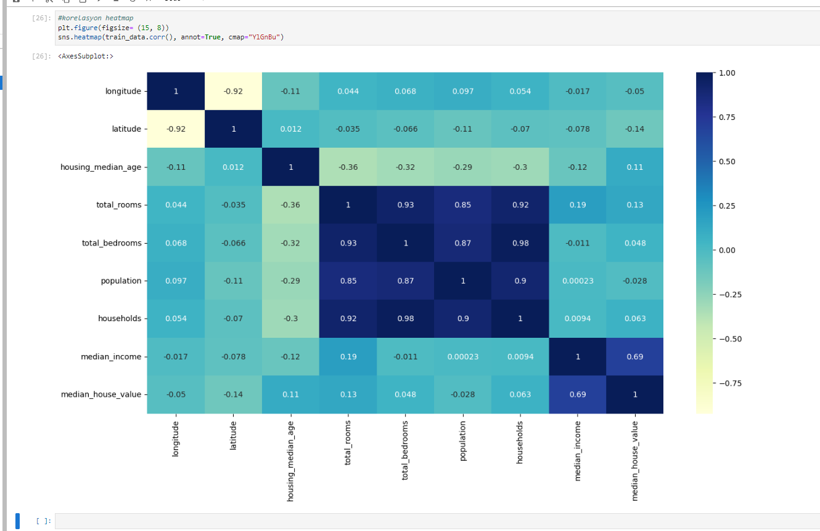
korelasyon matrisini görselleştirmek için heatmap kullanacağız. (korelasyon : iki rassal değişken arasındaki doğrusal ilişkinin yönünü ve gücünü belirtir) median_income(ortalama gelir) ile median house value(hedef değer) çok yüksek kolerasyona sahip, bu bize tahmin yaparken bu özelliğin önemli olduğunu gösteriyor.

Slide 8
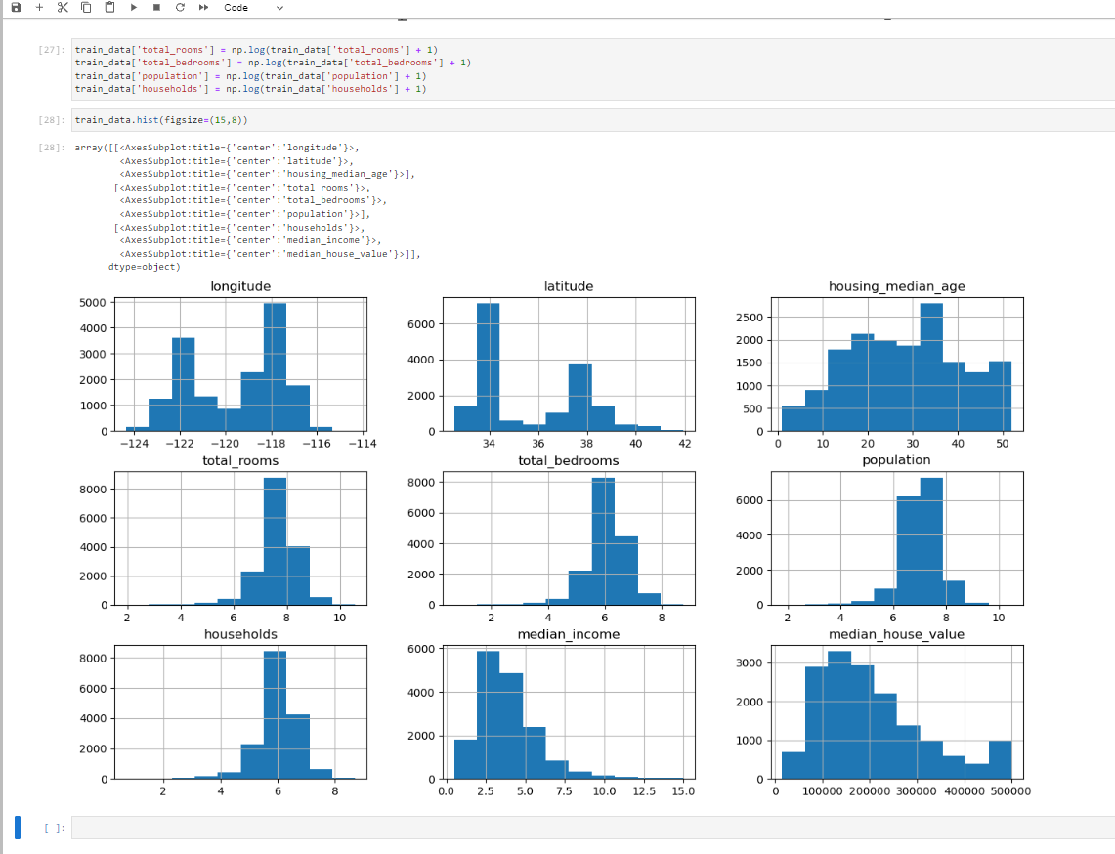
Pre-Processing Grafiği eğik olan özelliklerin logaritmasını alıyoruz ki normal dağılım(çan eğrisi) görebilelim.

Slide 9
Kategoriksel değeri numeriğe çevirmek

Slide 10
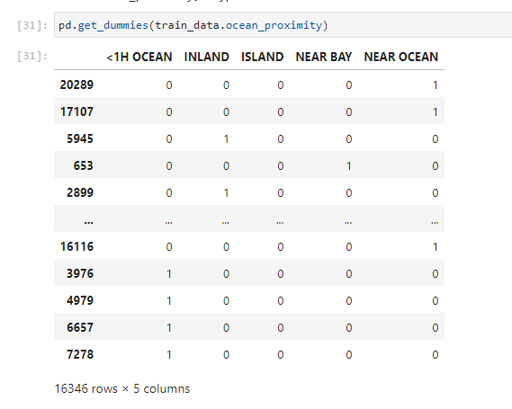
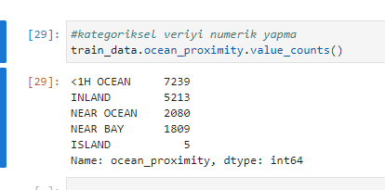
One hot encoding

Slide 11
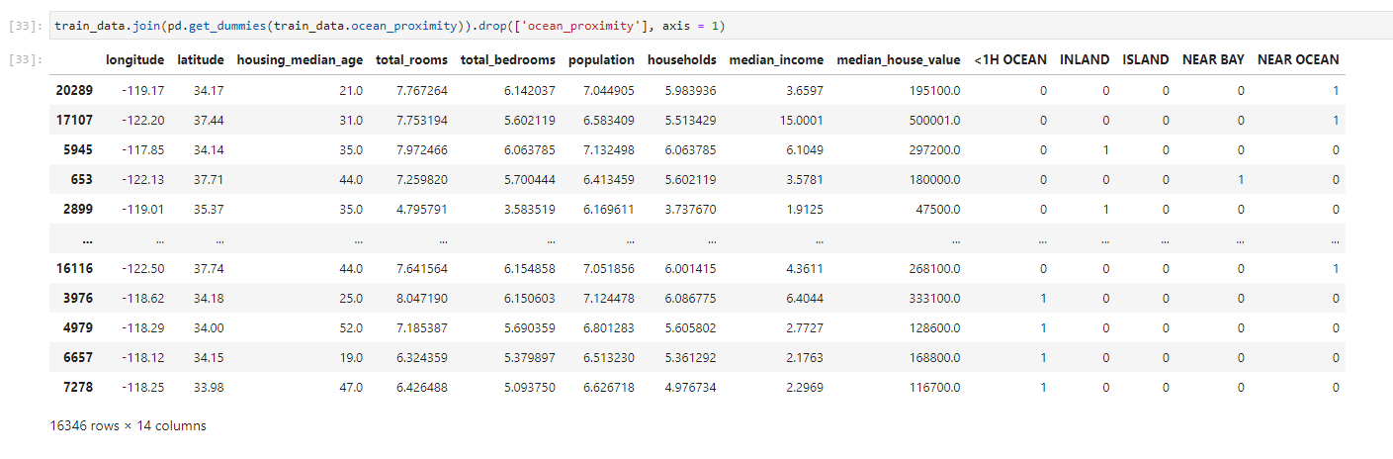
Yeni değerleri tabloya ekliyoruz ve eski değeri çıkartıyoruz

Slide 12
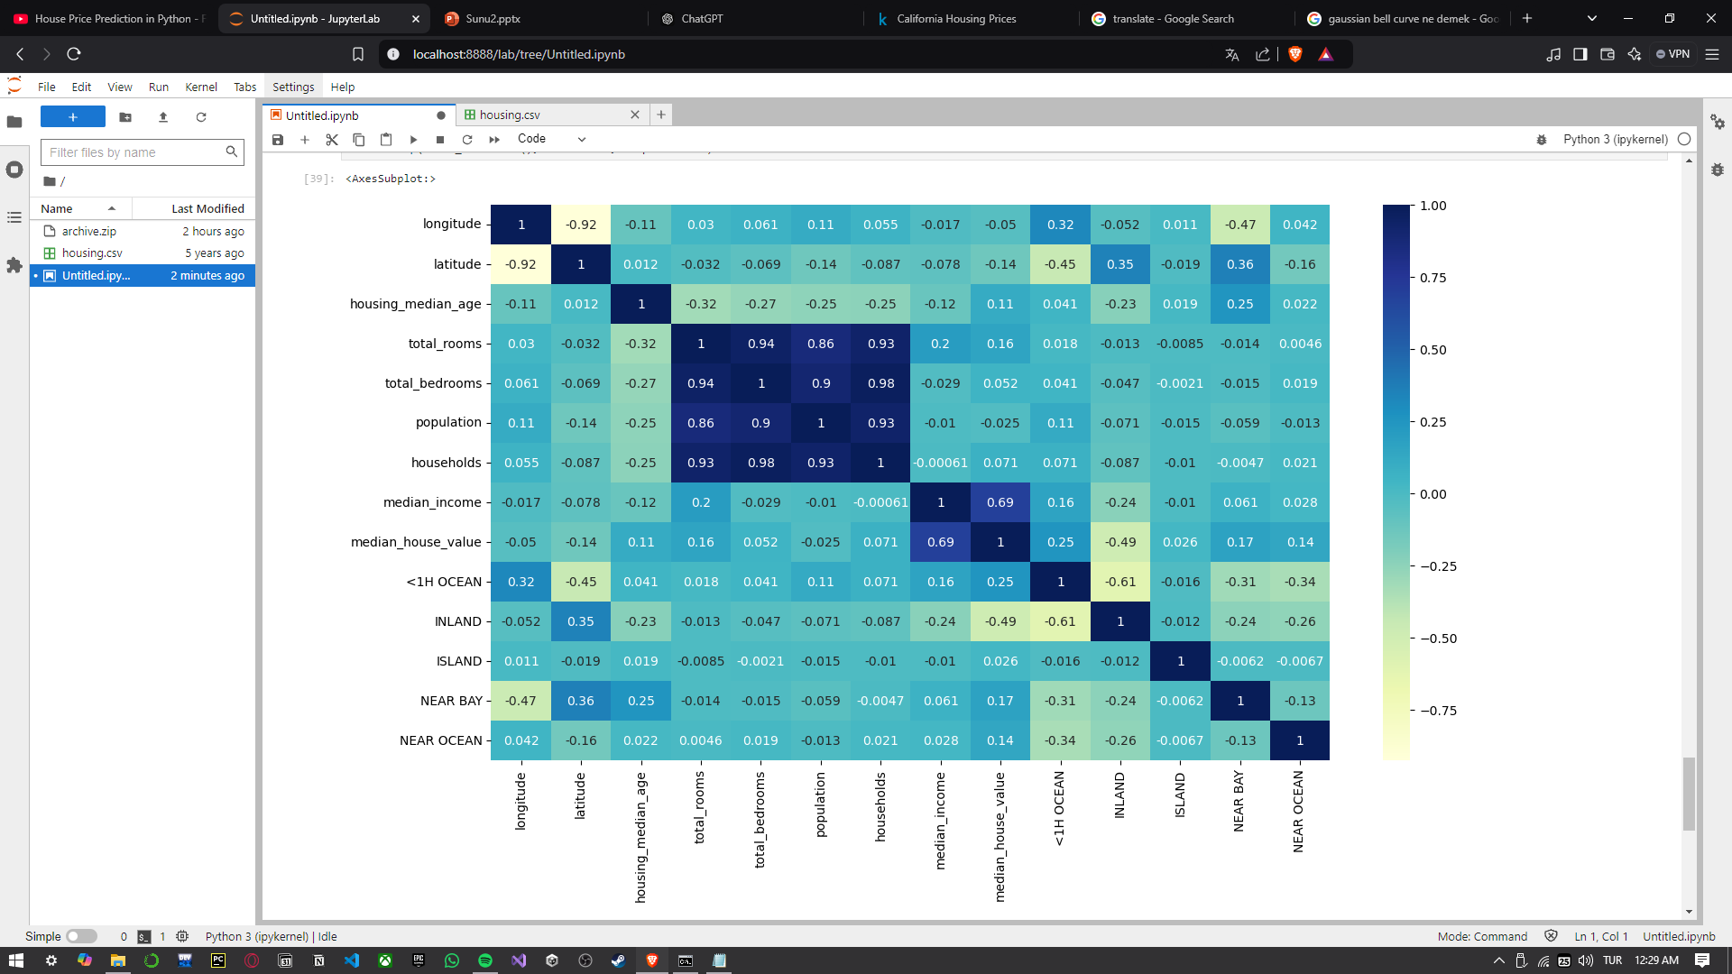
Güncel heat map

Slide 13
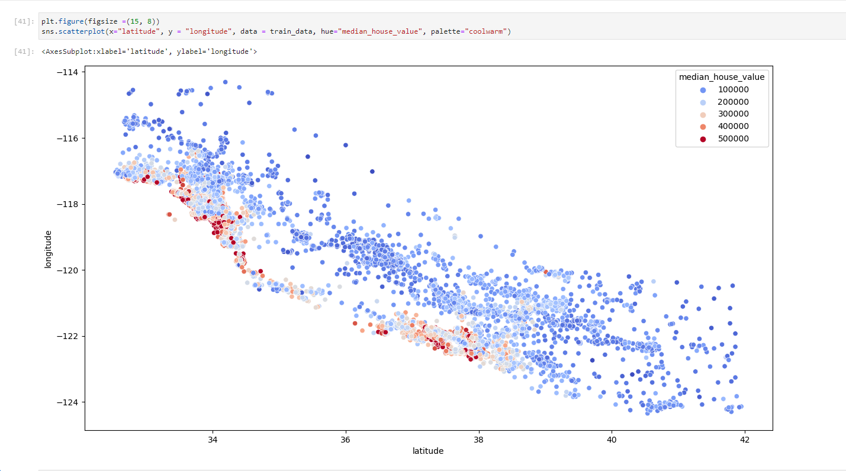
Enlem ve boylam özelliklerine bakarak yorum yapabiliriz bu grafik bize denize olan uzaklık ile fiyat değişimini gösteriyor. Evlerin hangi kordinatlar üzerinde olduğuna bakıp deniz kıyısının nerede olduğuna dair yorum yapabiliriz

Slide 14
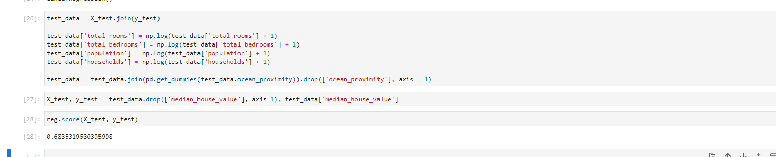
Lineer Regresyon Modeli
Başlamadan önce bu zamana kadar yaptığımız değişikliklerin hepsini (train data da yapmıştık bunları) test data ya da uygulayacağız. Ardından regresyon skorunu alabiliriz. 0.6835319530395998

Slide 15
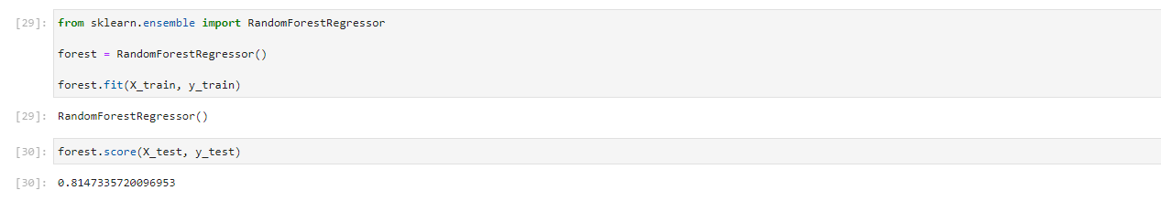
Random Forest Model 0.8147335720096953

Slide 16
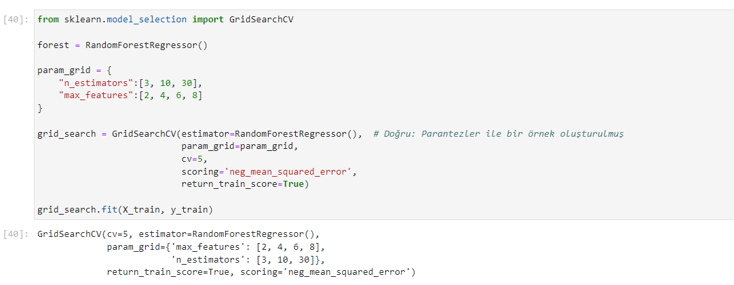


Çapraz Doğrulama (Cross Validation); bir modelin eğitim verileriyle elde edilen performansının gerçek dünya verileriyle nasıl olacağını tahmin etmek için kullanılan bir tekniktir.
verileri k adede bölüyoruz, k bir herhangi bir sayıdır. Birini değerlendirme için kullanırız kalan tüm verileri eğitmek için kullanırız.

Slide 17
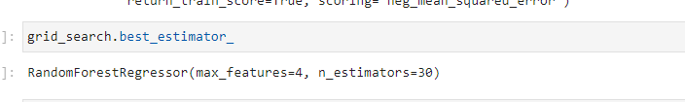
Istediğimiz kadar parametre verrip deneyebiliriz ancak en optimal parametreleri bulmak için bazı kodlar kullanabiliriz. Her zaman en iyi sonucu vermeyebilir hatta değiştirmeyedebilir.

Slide 18
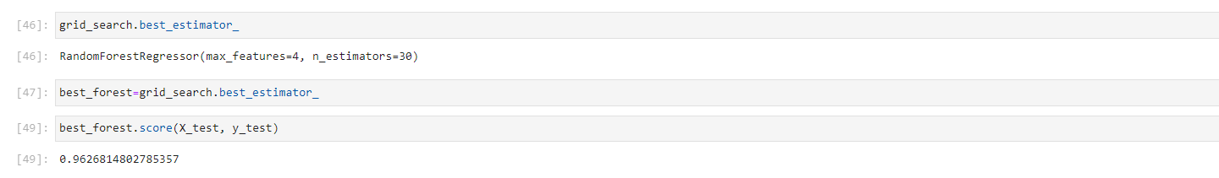
Optimal parametreleri kullanarak modeli çalıştırdığımızda sonuç çok daha yüksek
0.9626814802785357

Slide 19
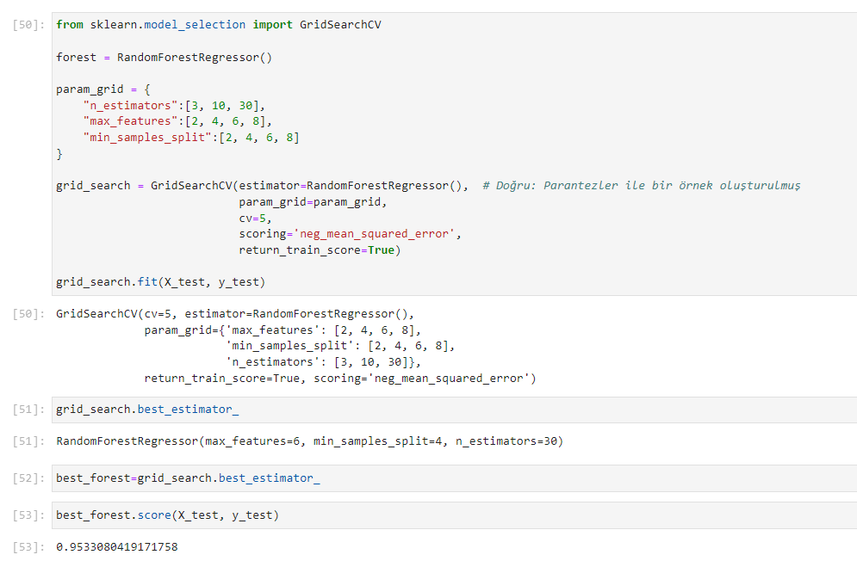
Daha fazla parametre ekleyerek bir deneme daha yapalım
0.9533080419171758

Slide 20
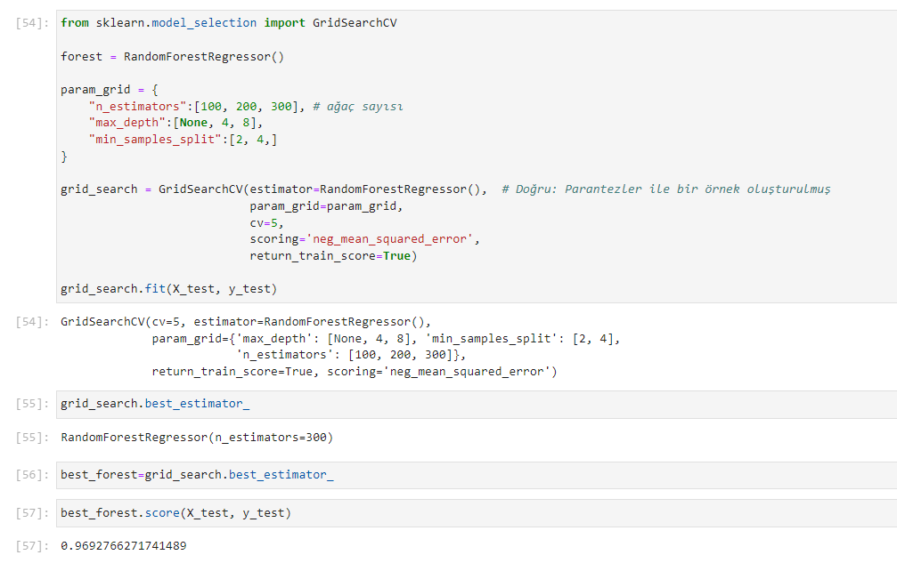
Son bir test daha yapalım bu sefer skit-learn kendi sitesinden aldığım veriler ile parametleri değiştirip düzenledim.
0.9692766271741489
https://scikit-learn.org/1.5/modules/generated/sklearn.ensemble.RandomForestRegressor.html

Slide 21
Random forest ile en yüksek 0.9692766271741489 skoruna ulaşabildim dinlediğiniz için teşekkür ederim

Slide 22
Veri seti: www.kaggle.com/datasets/camnugent/California-housing-prices

